Slide 1

Python-progremma-designing Head motion correction Project 姜欣悦 尹钰琦 陈咏茜

Slide 2
Python Head motion correction Project 姜欣悦 伊钰琦 陈咏茜
CONTENTS:
1 Current Progression
2 Current Problems
3 Current Code Version
4 Incomplete Parts
5 Future Plan

Slide 3
Python Head motion correction Project
1 Current Progression
Preliminary Complete：
体素坐标变换笛卡尔坐标转换矩阵
刚体变换函数
读入NII文件与初始化
高斯牛顿迭代函数
B样条插值函数
GUI界面初步设置

Slide 4
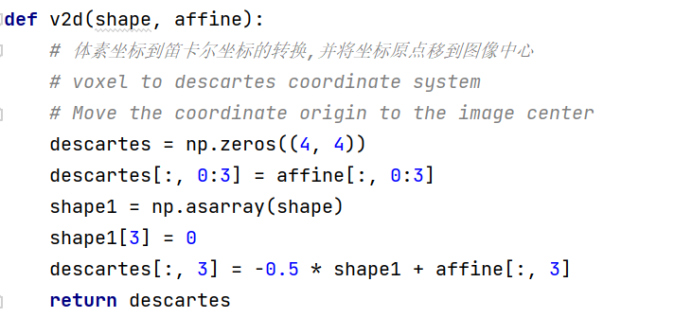
Python Head motion correction Project
1 Current Progression
体素坐标变换笛卡尔坐标转换矩阵:

Slide 5
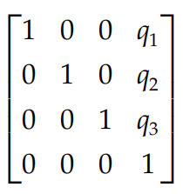
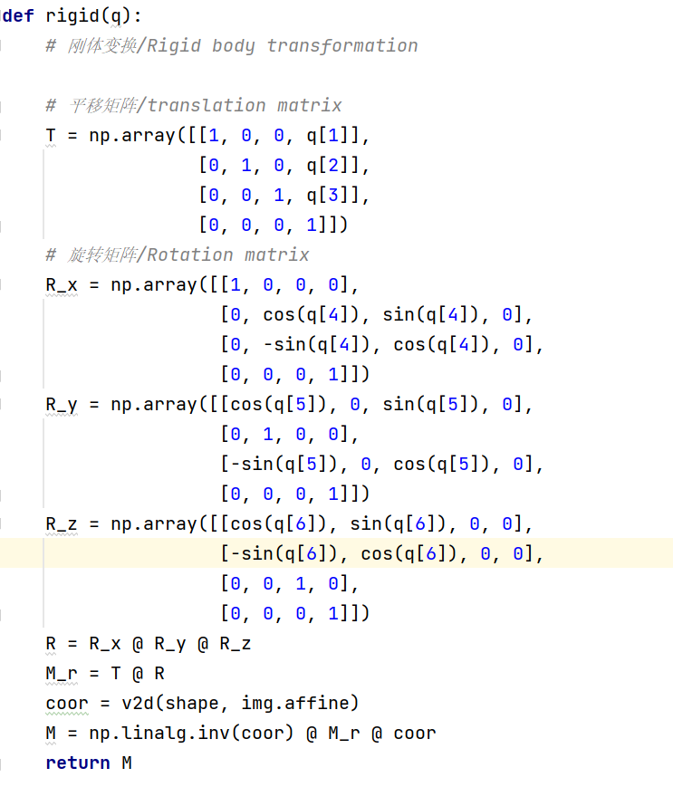
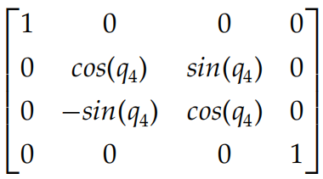
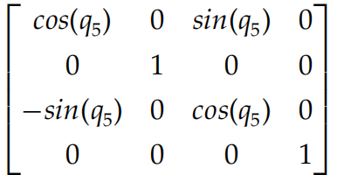
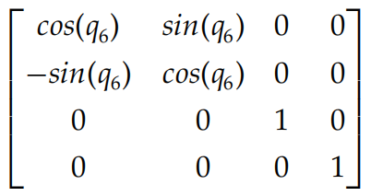
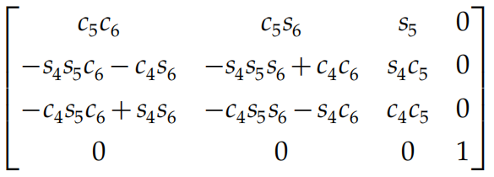
Python Head motion correction Project
1 Current Progression
刚体变换函数:
T：
R_x， R_y:， R_z:
R:

Slide 6
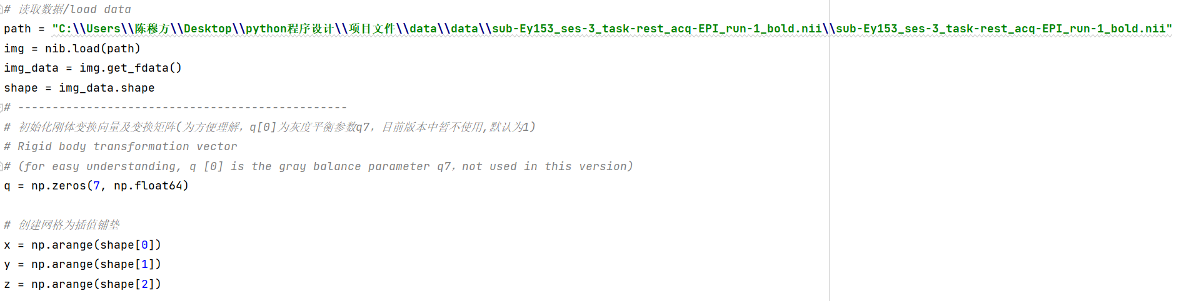
Python Head motion correction Project
1 Current Progression
读入NII文件与初始化:
q: 包含7个待求解参数的方向向量
NII文件的理解：

Slide 7
Python Head motion correction Project
1 Current Progression
# NII文件的理解：
# NII文件由2部分组成。
# 使用nibabel导入python后，是'nibabel.nifti1.Nifti1Image'和'nibabel.nifti1.Nifti1Hea
der' 2个类。
# 通过：
image_obj.get_fdata()方法获取 data。
image_obj.shape()方法获取一个NI文件图像的[height, width, depth，time]数组。

Slide 8
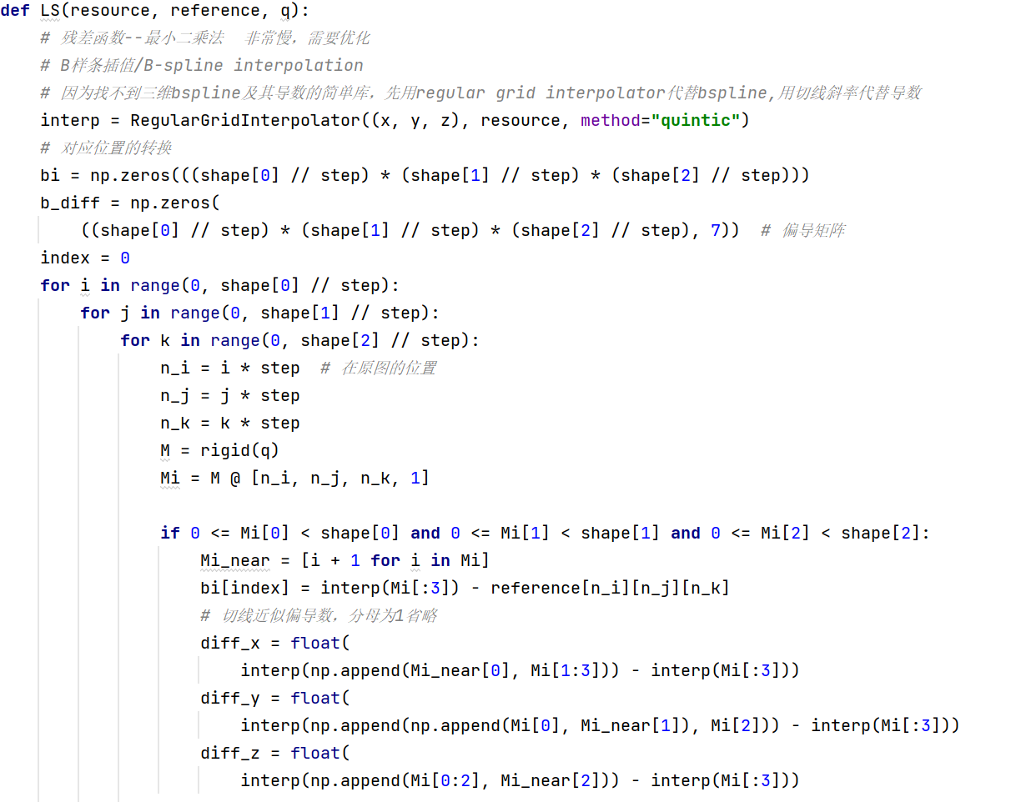
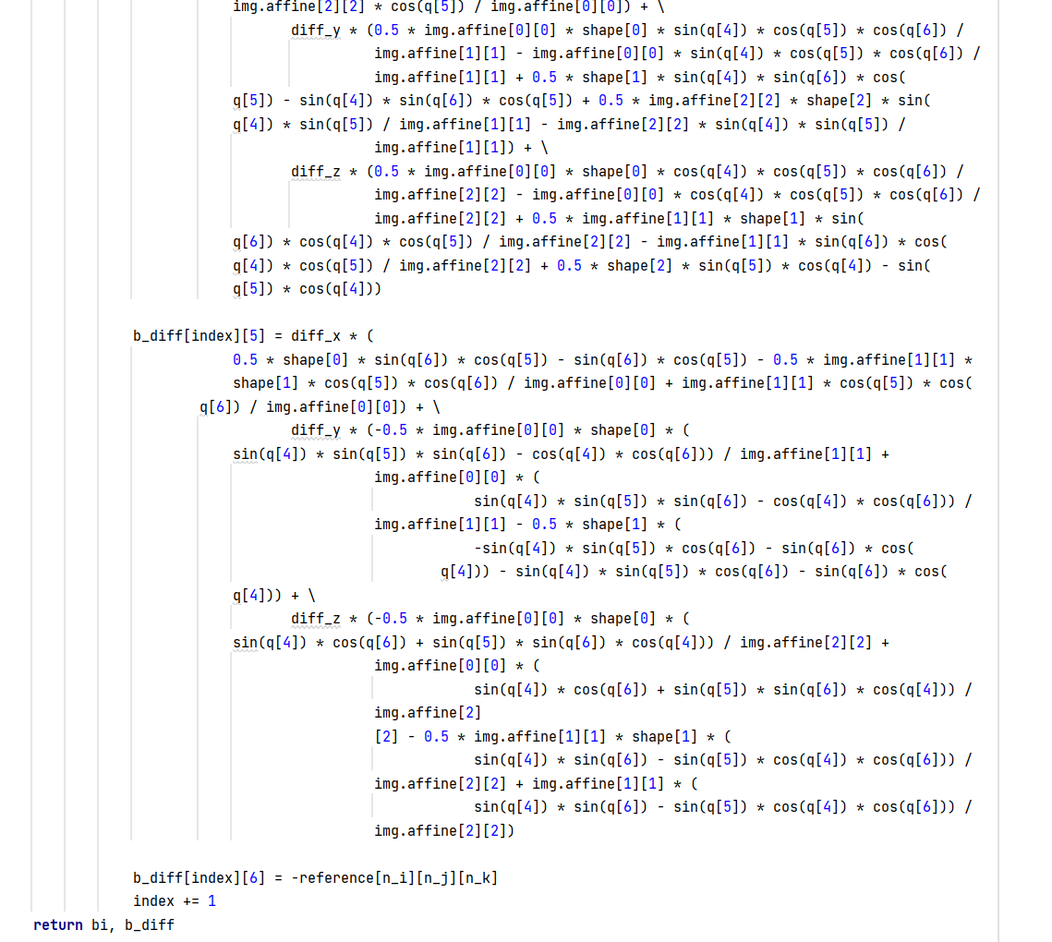
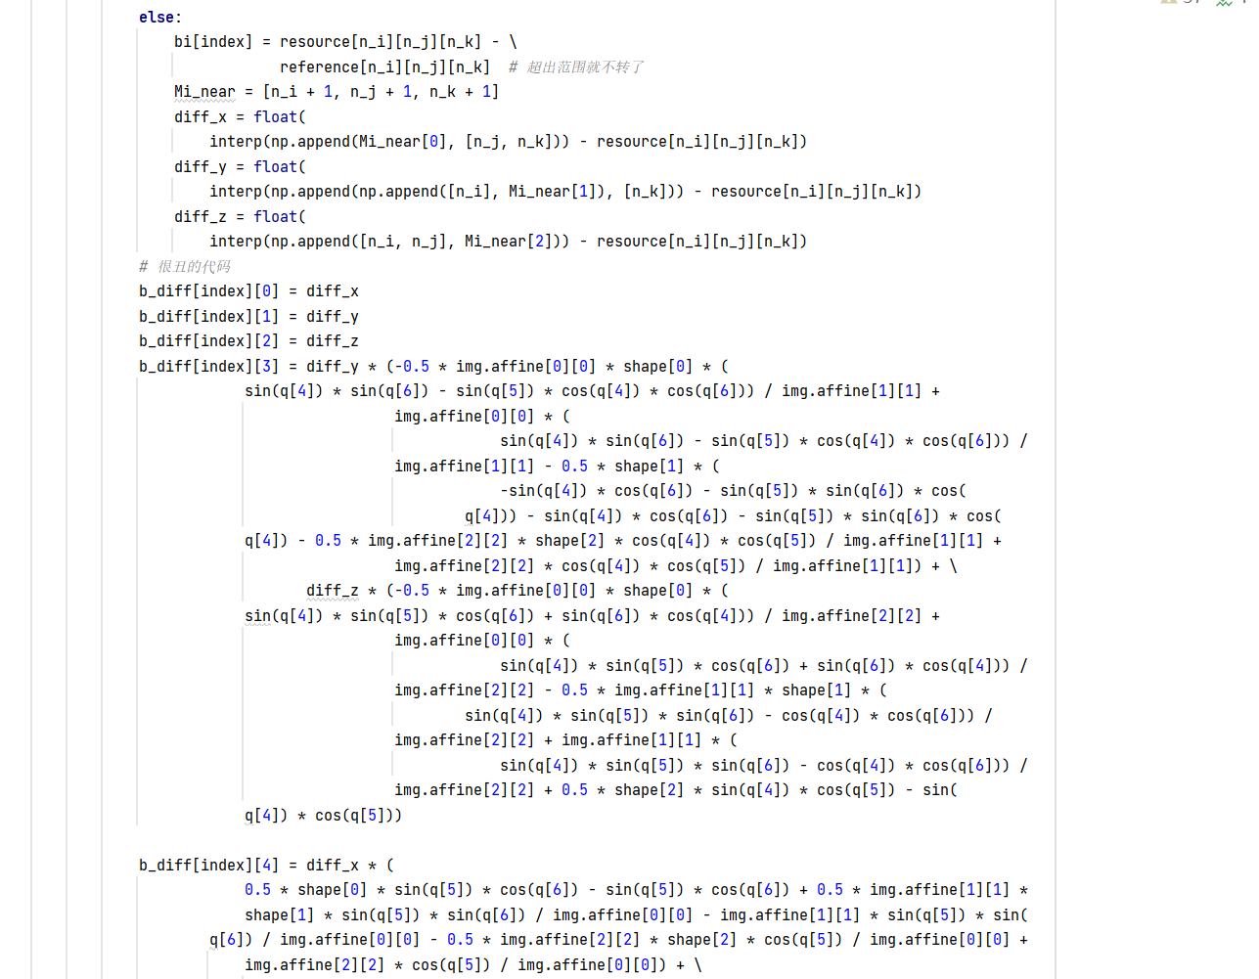
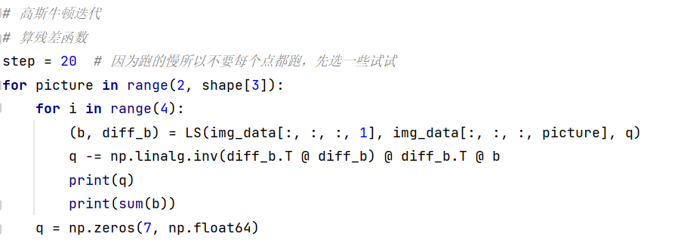
Python Head motion correction Project
1 Current Progression
高斯牛顿迭代函数：

Slide 9
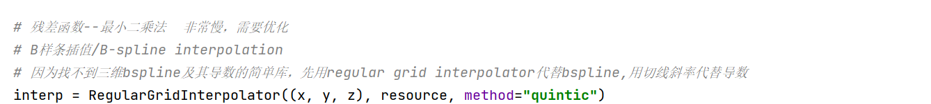
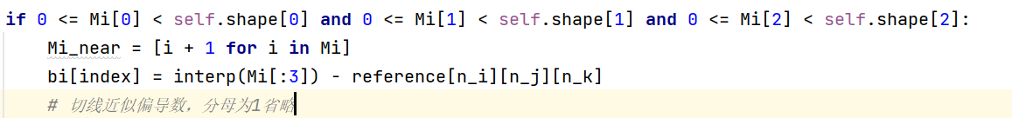
Python Head motion correction Project
1 Current Progression
B样条插值函数：
初始化：
插值函数：

Slide 10
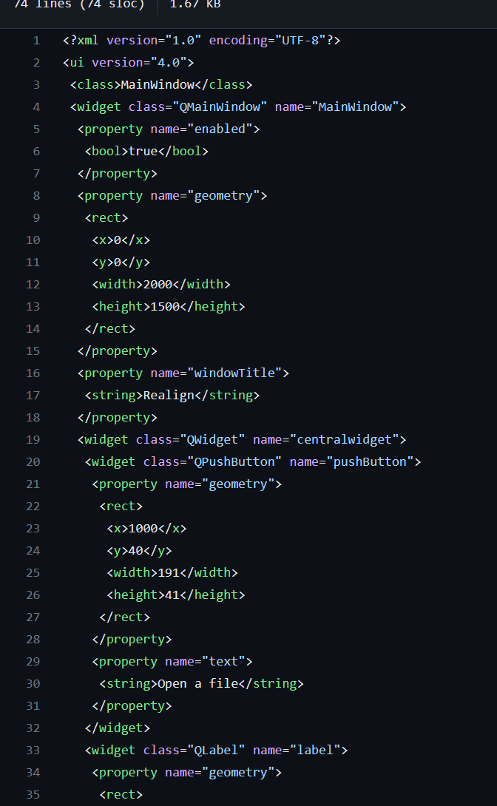

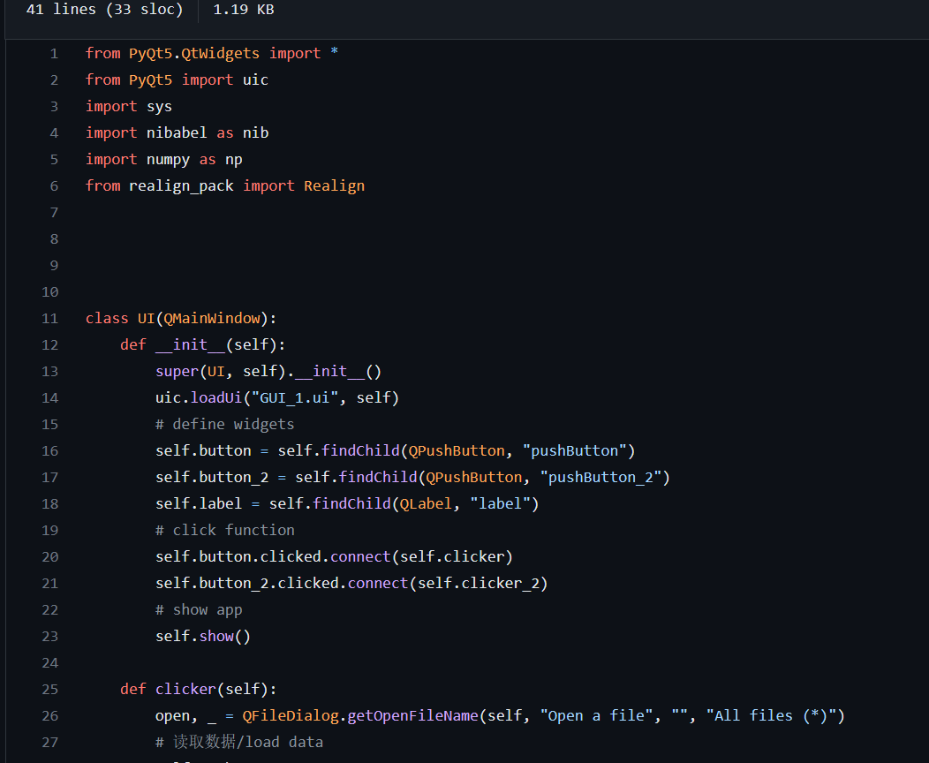
Python Head motion correction Project
1 Current Progression
GUI界面设置

Slide 11
Python Head motion correction Project
2 Current Problems
* 项目核心概念与核心步骤理解：
部分小组成员在（1）理清头动矫正步骤顺序（2）深入理解头动矫正的数学推导公式（3）看懂matlab版本代码，部分有困难。
!!! 缺乏更多算法参考讲解 !!!
** 整体代码：
速度太慢。

Slide 12
Python Head motion correction Project
2 Current Problems
** 残差计算（函数）
速度太慢。
!!! 缺乏更多算法参考讲解 !!!

Slide 13
Python Head motion correction Project
2 Current Problems
*** 目标函数的求解：
目标函数的变化不稳定。（并且如果是负数好像会越来越负。） 目标函数的求解过程函数可靠性仍需得到提高。
*** 现阶段代码无法处理奇异矩阵的逆：
解决方法：给原文作者发邮件。

Slide 14
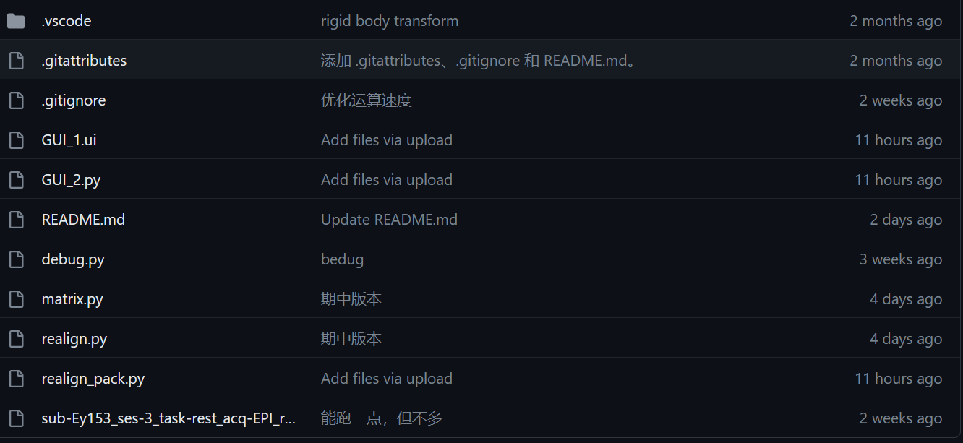
Python Head motion correction Project
3 Current Code Version
GIT网址：
https://github.com/get-jiang/head-motion-correction-realign-based-on-SPM/blob/master/GUI_2.py

Slide 15
Python Head motion correction Project
4 Incomplete Parts
Pytorch optimizer优化部分
陈咏茜

Slide 16
Python Head motion correction Project
5 Next Plan
1.完成pytorch optimizer部分初步代码。
2.优化整体算法速度
3.将原来B样条插值函数替换为itk库B样条
4.寻找求偏导函数库

Slide 17
Python Head motion correction Project
5 Next Plan
5.实现q7
6.优化GUI界面
8.理清楚一些算法细节（如email询问原作者一些实现细节）
9.加入reslice

